Slide 1
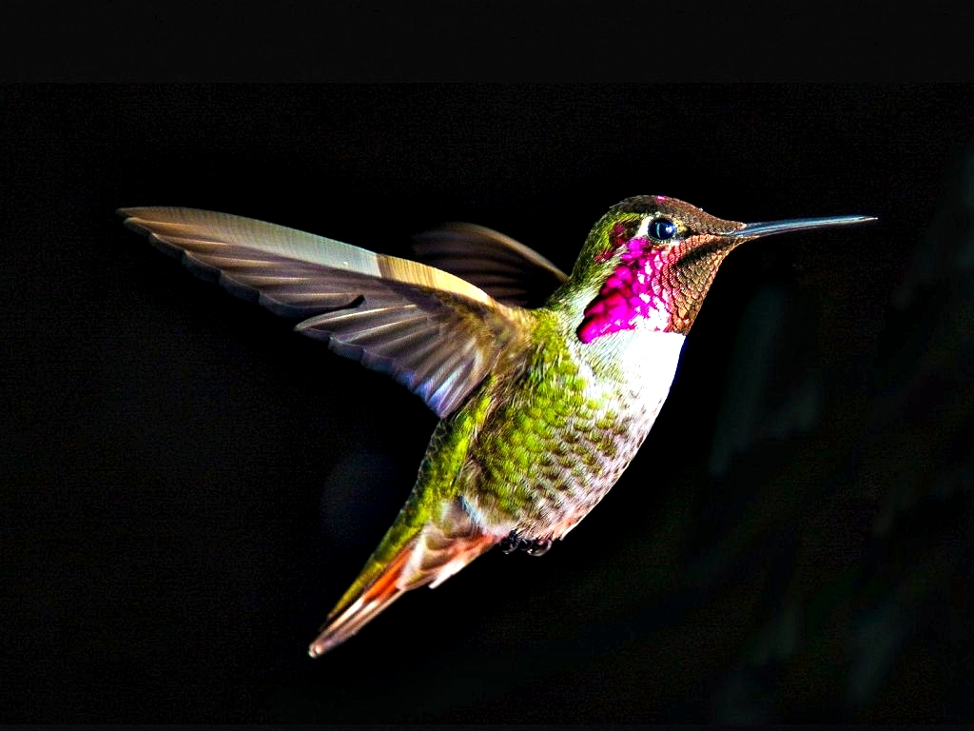










Slide 2

LEYENDA DEL PICAFLOR O COLIBRI
Cuenta una leyenda guaraní, que la muerte no es el final de la vida, pues el hombre, al morir, abandona el cuerpo en la Tierra pero el alma continúa su existencia.
La leyenda dice que se desprende el alma y vuela a ocultarse en una flor a la espera de un mágico ser.
Entonces, es cuando aparece el "mainimbú" (nombre guaraní del picaflor) y recoge las almas desde las flores, para guiarlas amorosamente al Paraíso. Esta es la razón de que vuele de flor en flor.
Antiguamente se creía que el colibrí provenía de un país de hadas y quien tenga hoy el placer de contemplarlo, no estará lejos de opinar lo mismo.
El Colibrí habita en toda América pero especialmente en zonas tropicales. Hay distintas especies: el sunsún de Cuba no alcanza los 5 centímetros de longitud y es el pájaro más pequeño que se conoce.
El nido es diminuto como su dueño: tiene el tamaño de una nuez. Cuando vuela, sus alas vibran a una velocidad increíble y es imposible distinguirlas. Mientras absorbe el néctar parece como si su cuerpo se encontrara suspendido en el aire.
Si lo ven, pónganse contentos, porque se cuenta que cuando un picaflor o colibrí se acerca a una casa, es señal de que habrá gratas visitas y que un alma será amorosamente guiada al Paraíso.

Slide 3
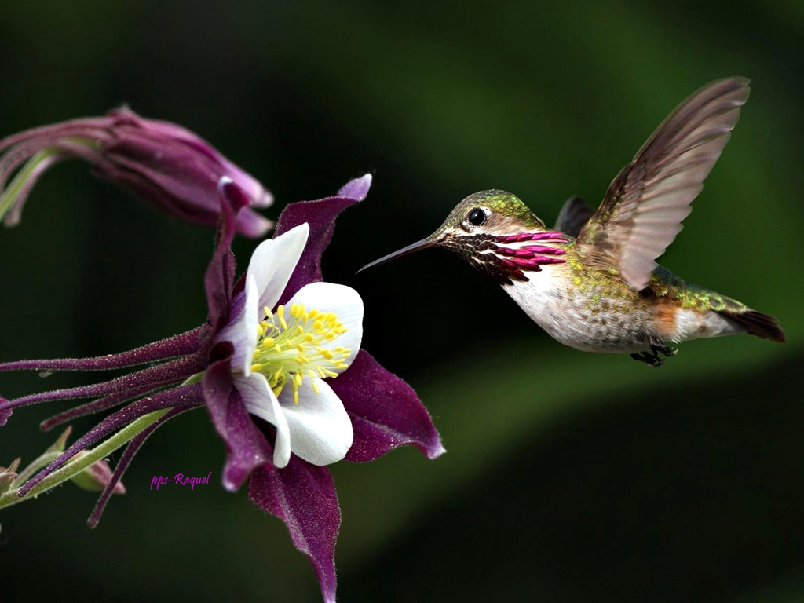


Slide 4
Los colibríes o picaflor Son los pájaros más pequeños del mundo. Son originarios del continente americano. Antaño se les mató por miles a fin de decorar los sombreros femeninos, lo que posiblemente llevó al exterminio de varias especies.
La especie de tamaño más reducido es el colibrí zunzuncito o elfo de las abejas (Mellisuga helenae), que con su pico y cola mide apenas unos 5,5 centímetros, exclusivo de Cuba.La especie más grande, el llamado colibrí gigante (Patagona gigas), mide unos 25 cm. La mayoría de los colibríes presenta un plumaje muy colorido, generalmente de color verde metálico. El cuello de los machos es frecuentemente rojo brillante, azul o verde esmeralda. Una característica especial de los colibríes es el pico, que diverge casi siempre de especie en especie. El colibrí pico espada (Ensífera), por ejemplo, tiene un pico casi tan largo como el cuerpo, de unos 10 cm de longitud.

Slide 5
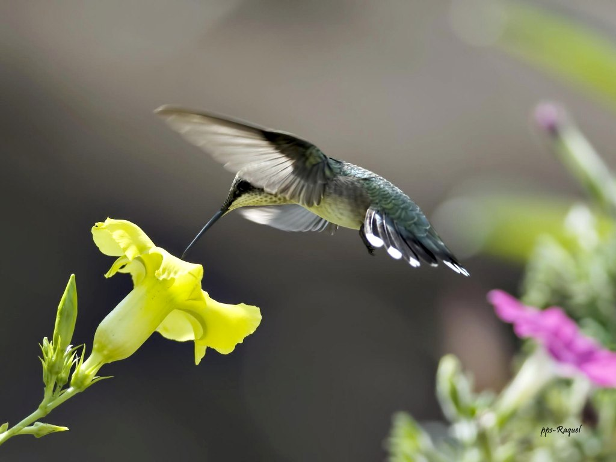


Slide 6
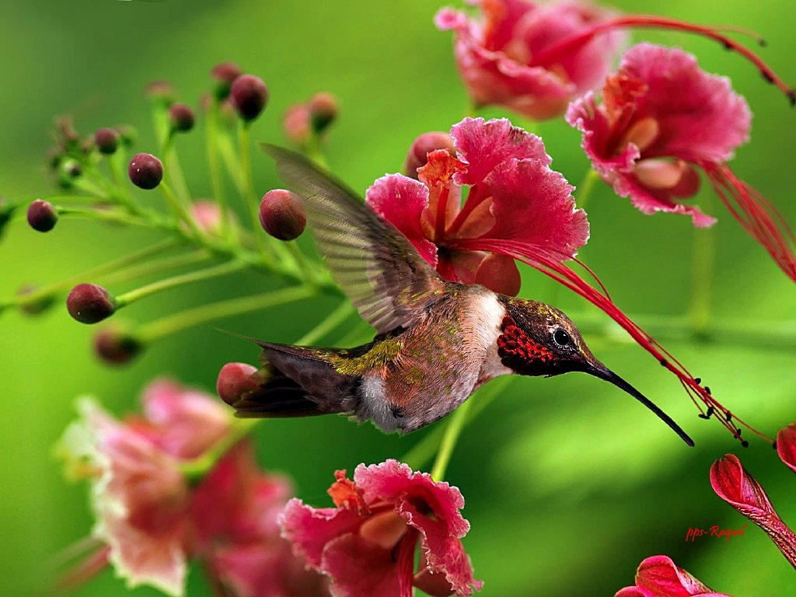


Slide 7
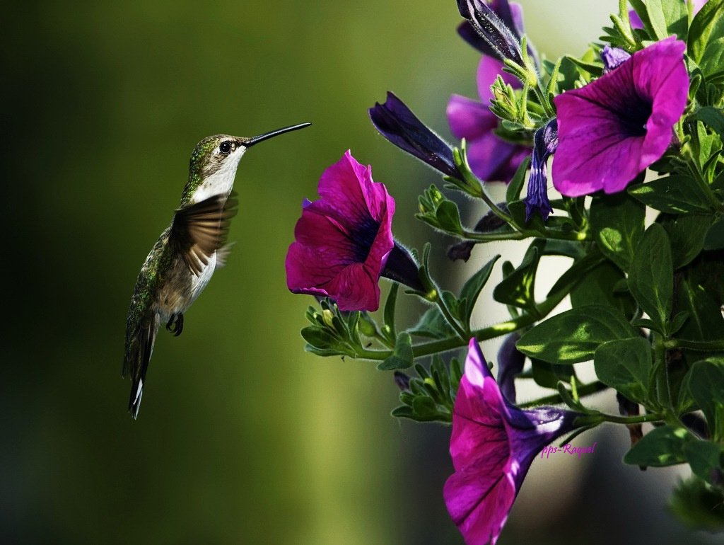

Slide 8

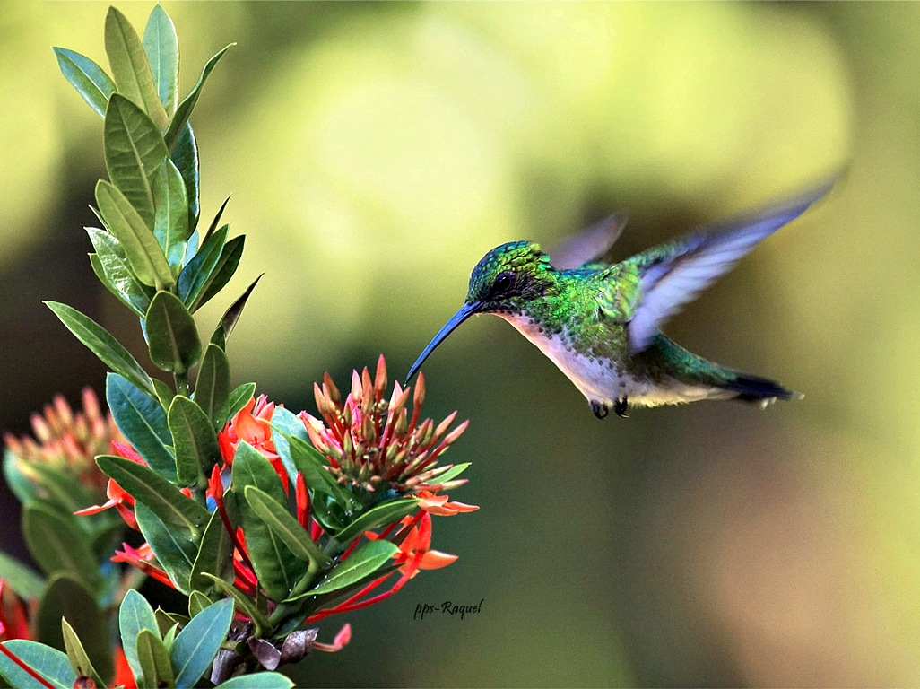

Slide 9
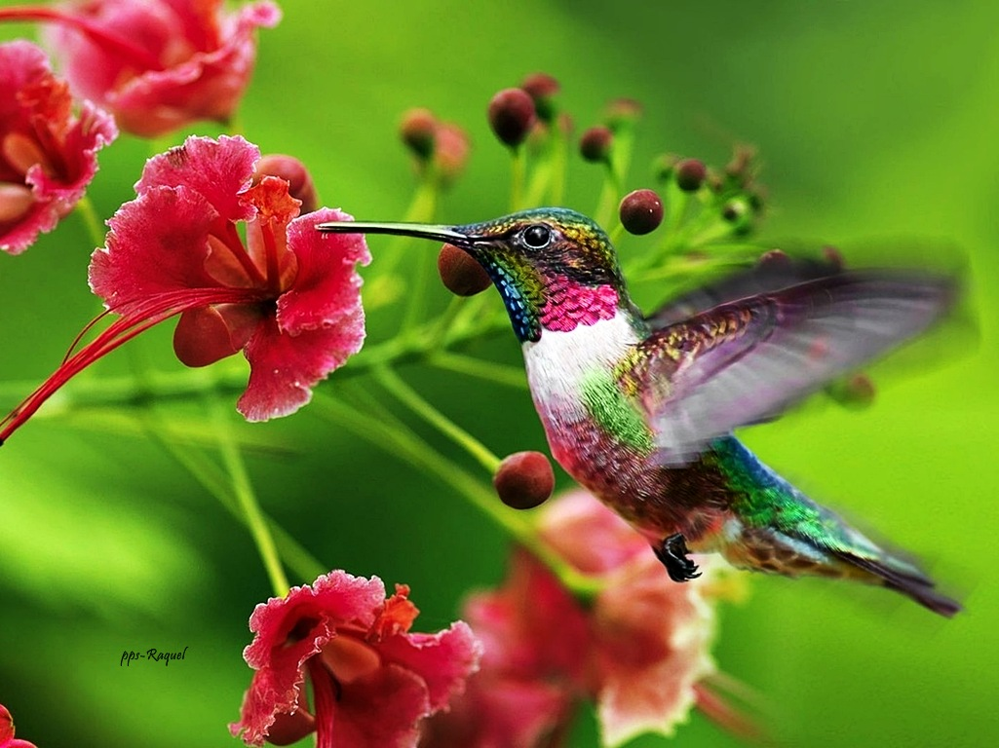


Slide 10

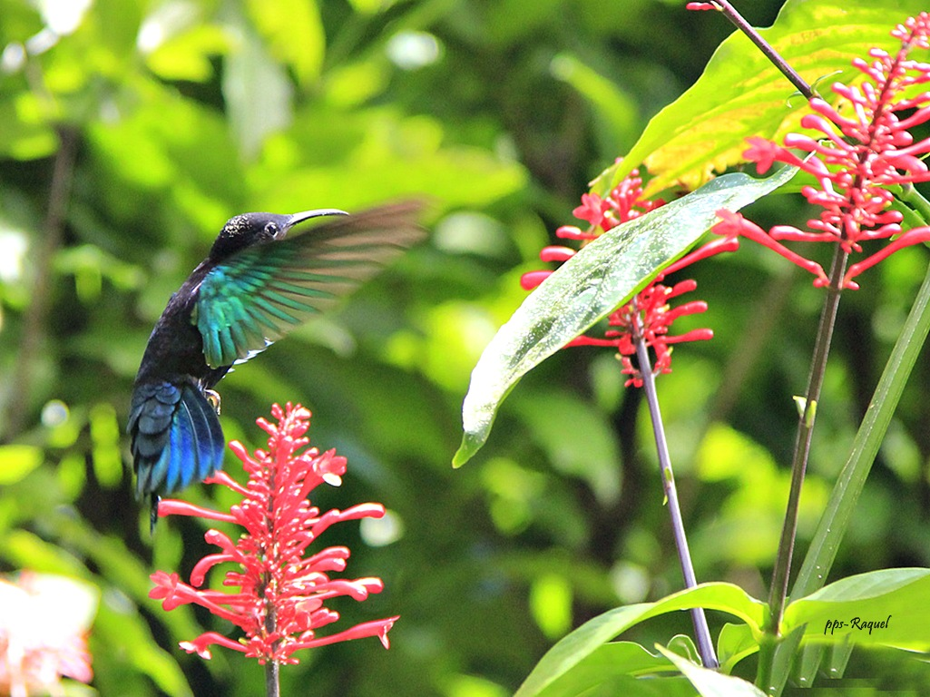

Slide 11
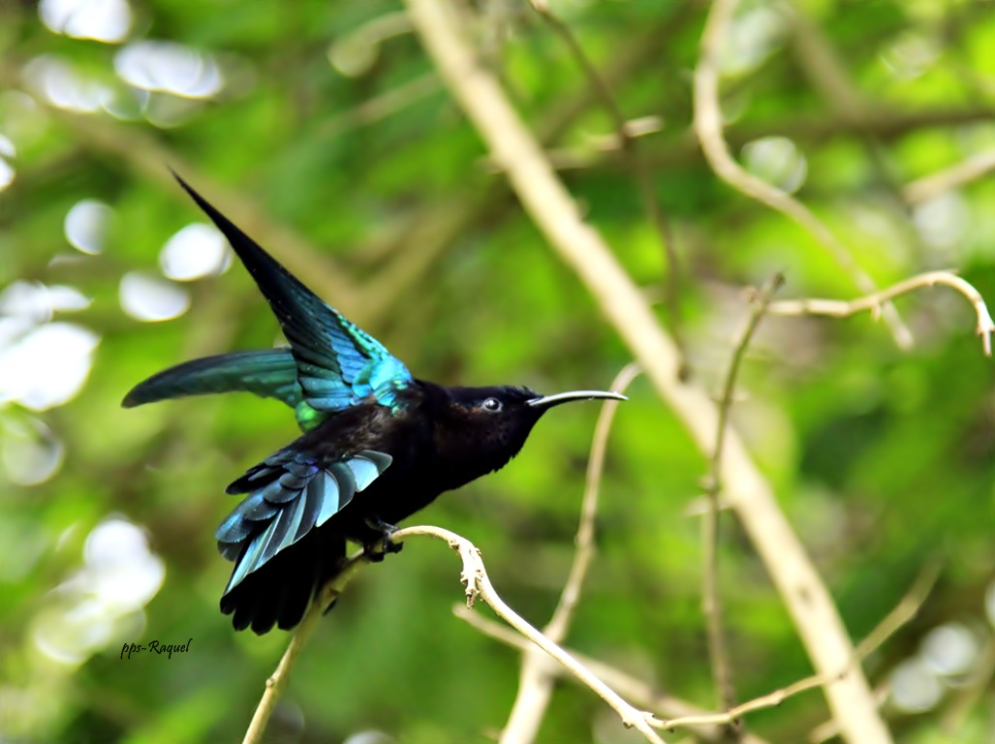


Slide 12
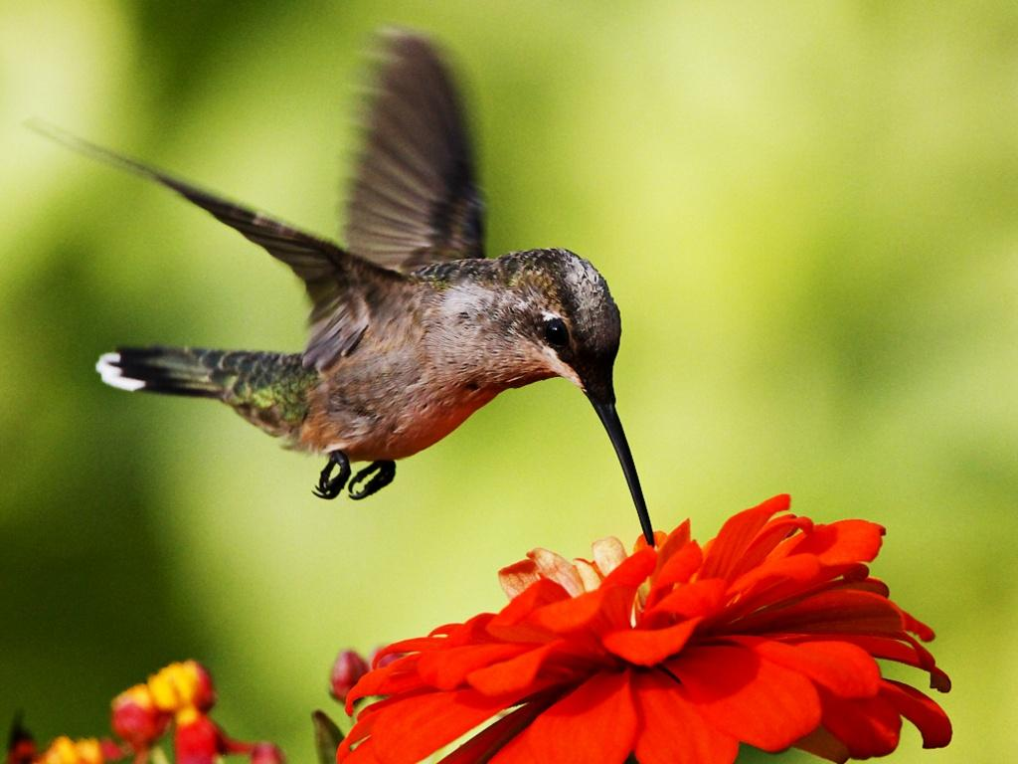

Slide 13
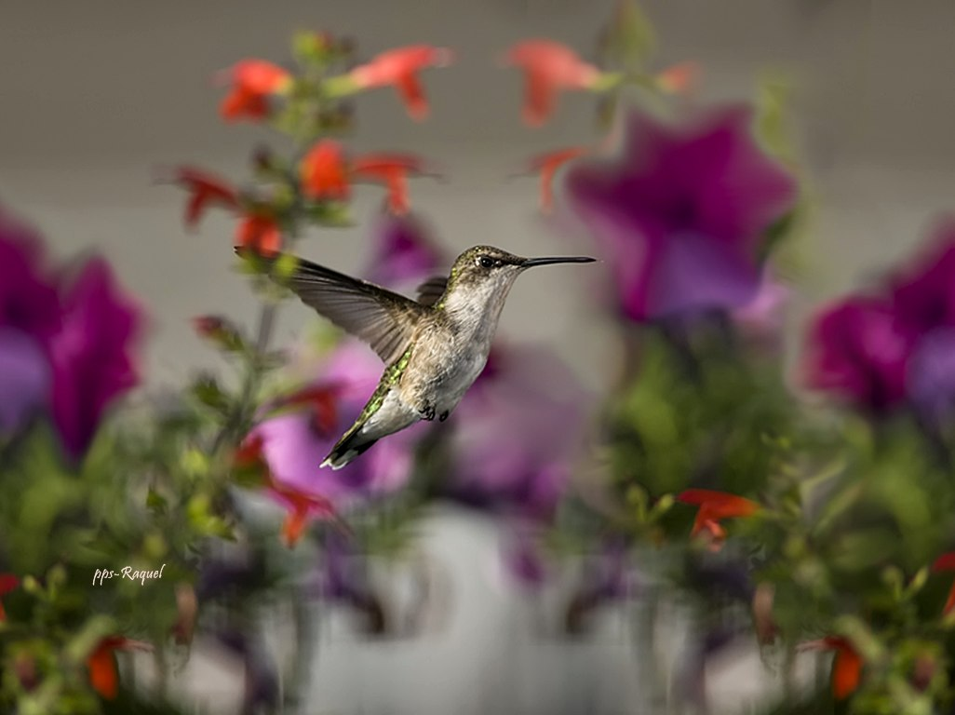

Slide 14
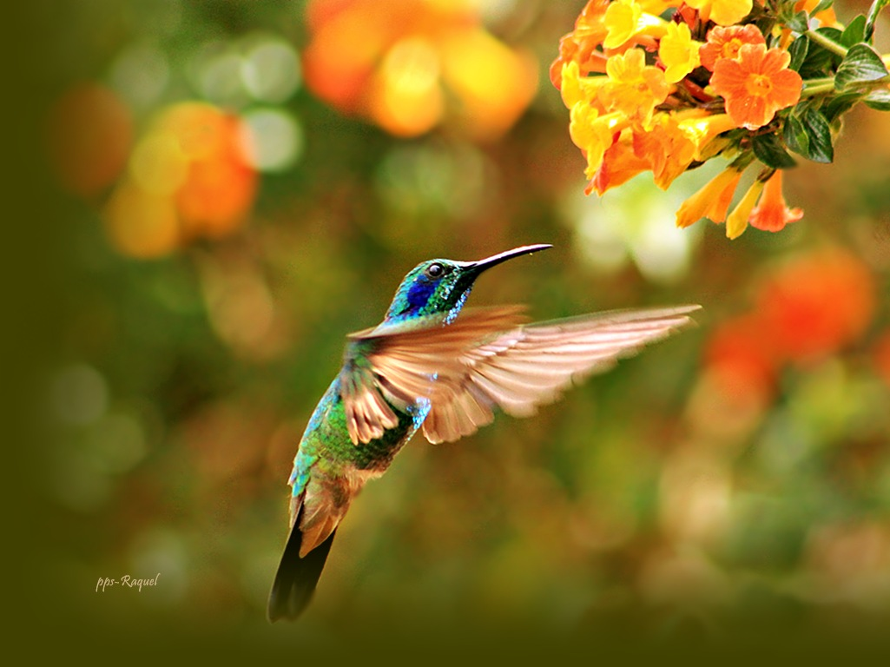


Slide 15
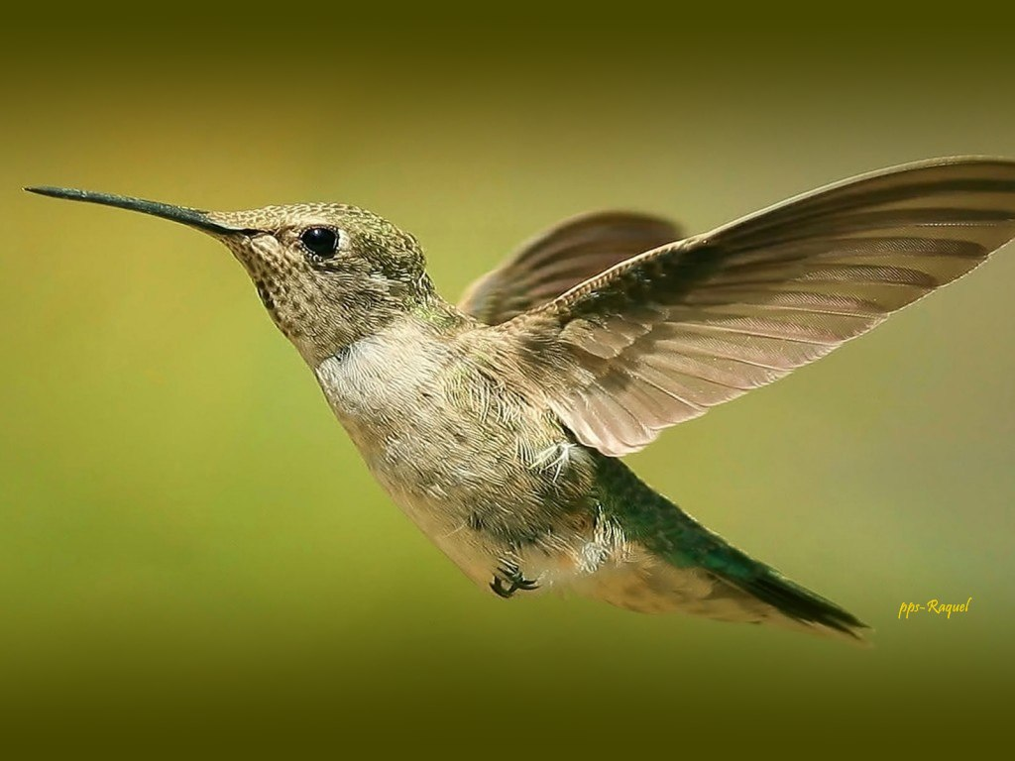


Slide 16
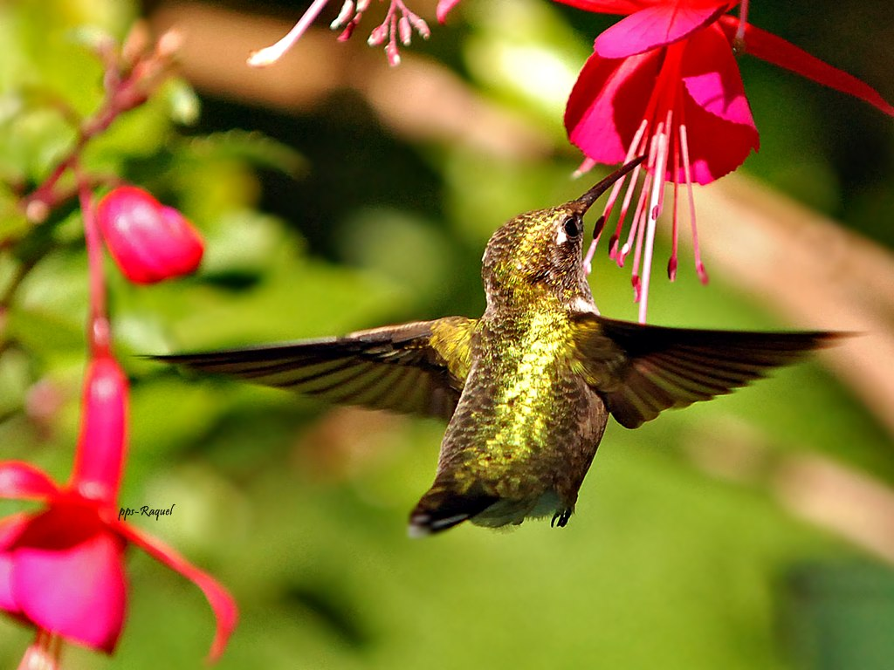

Slide 17
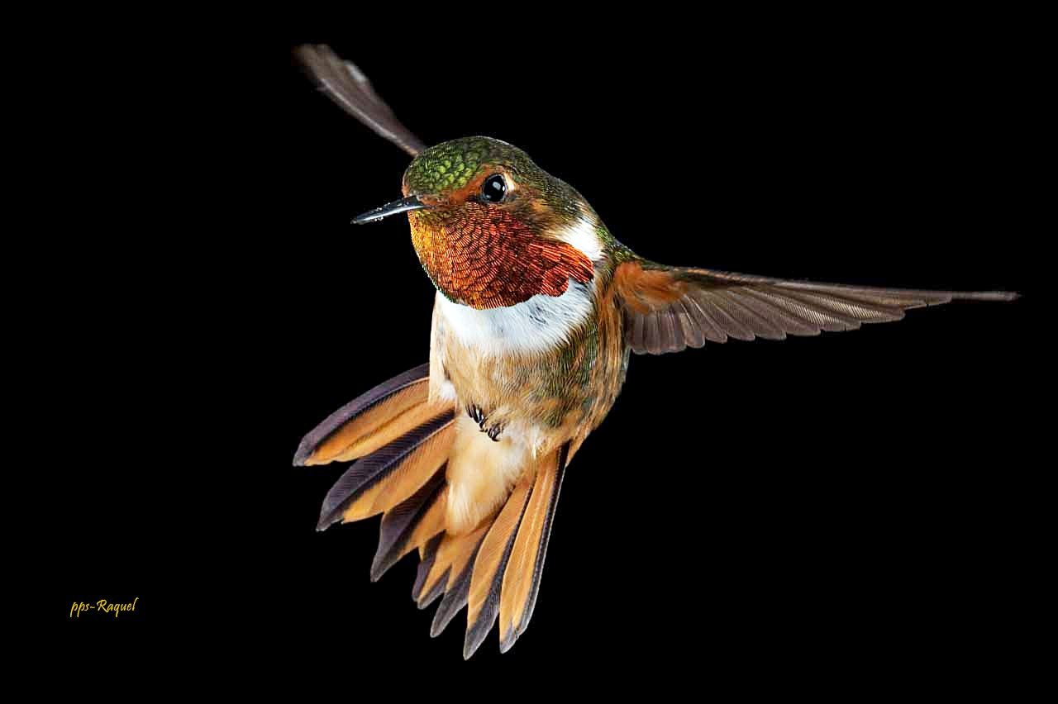


Slide 18
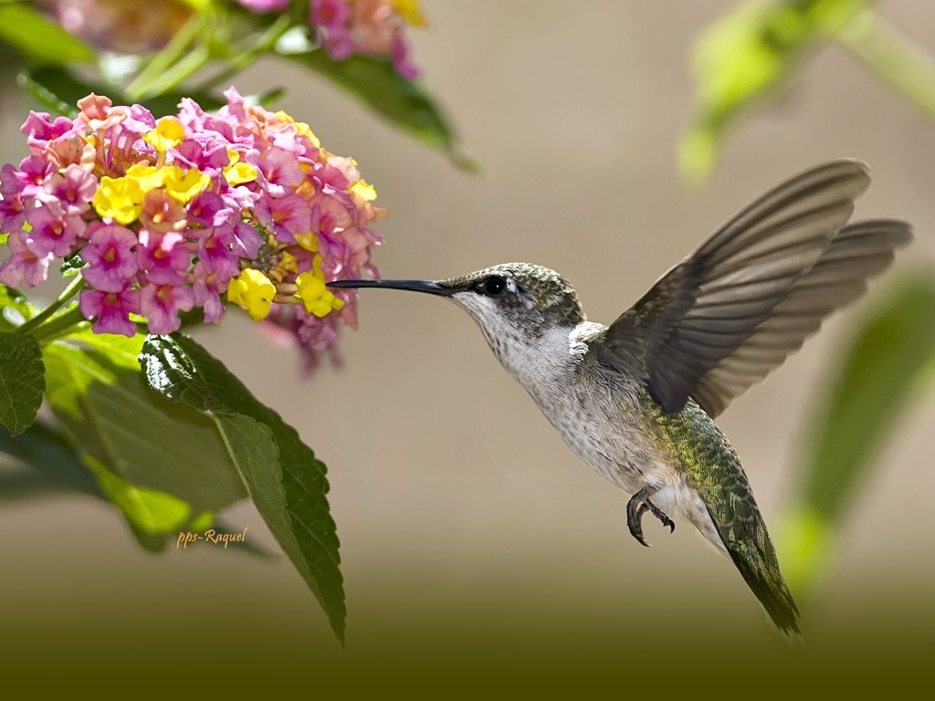
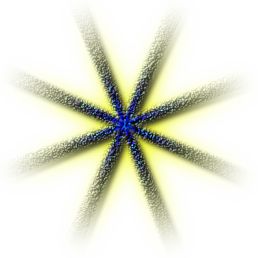

Slide 19
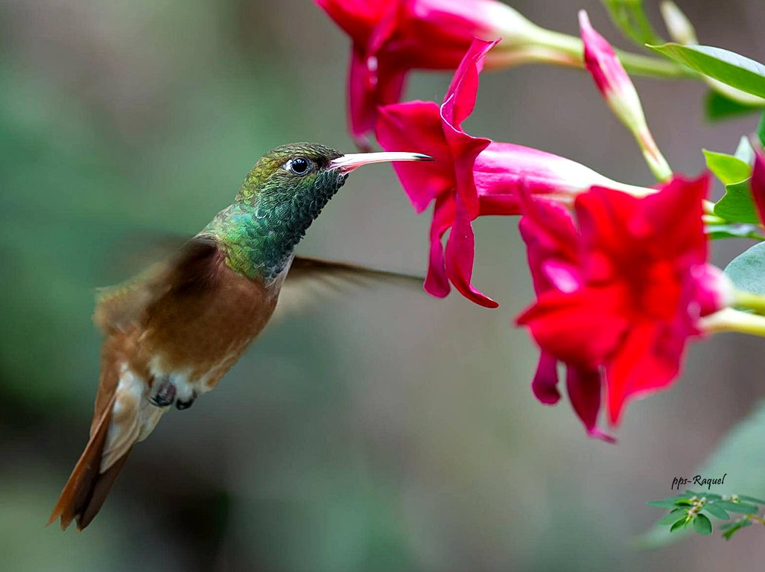


Slide 20

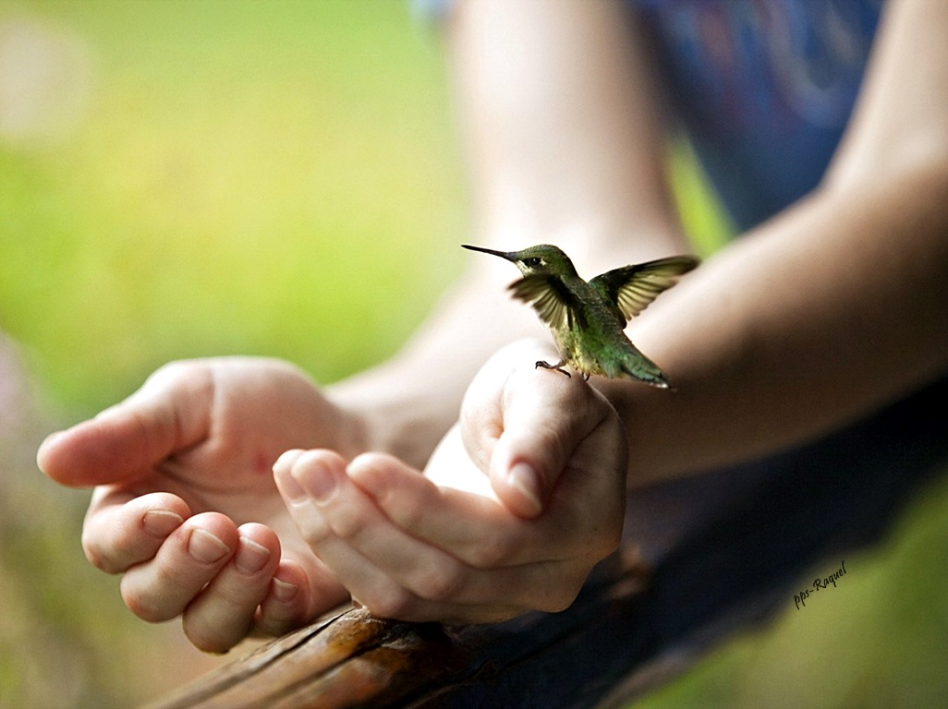

Slide 21
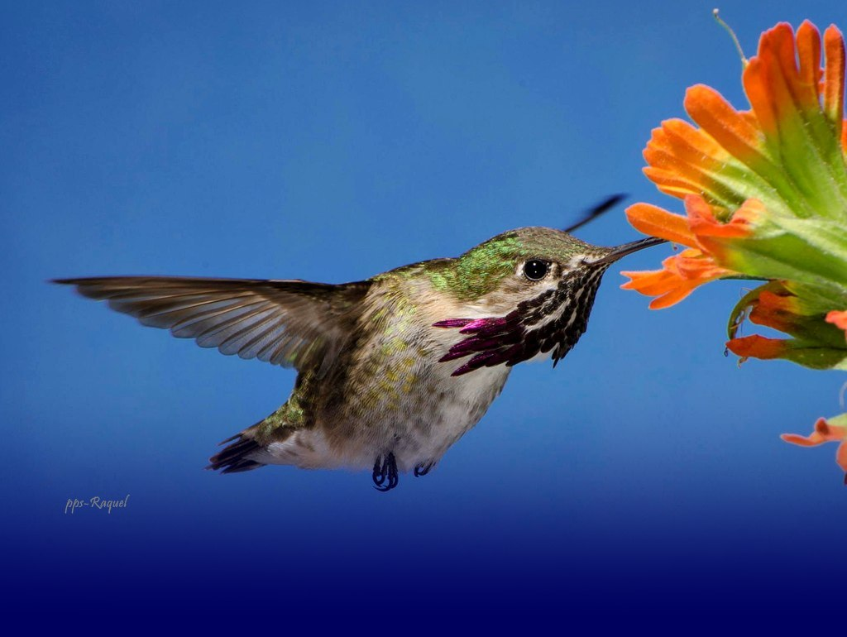


Slide 22
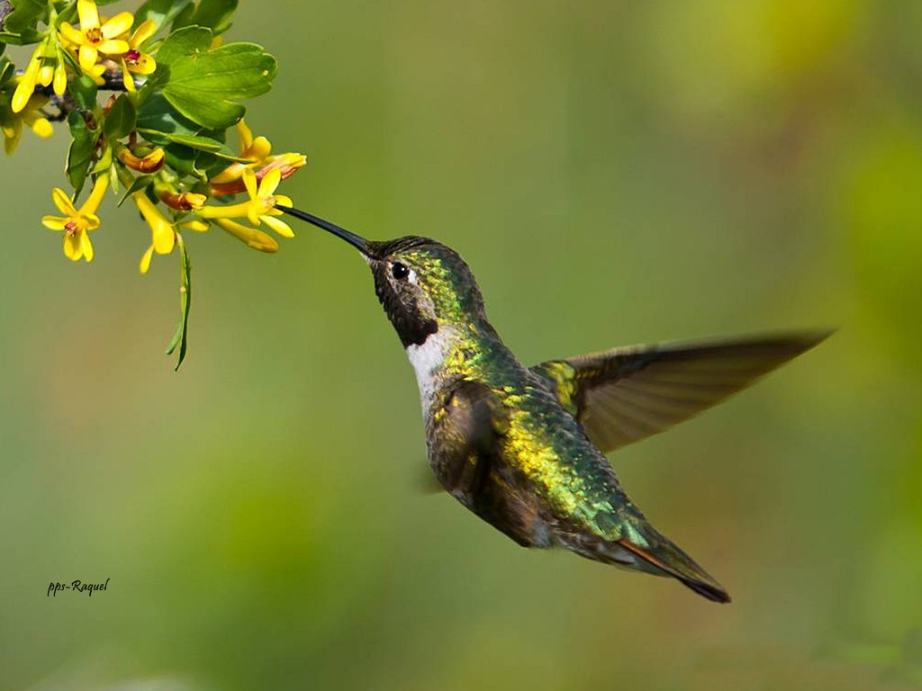

Slide 23
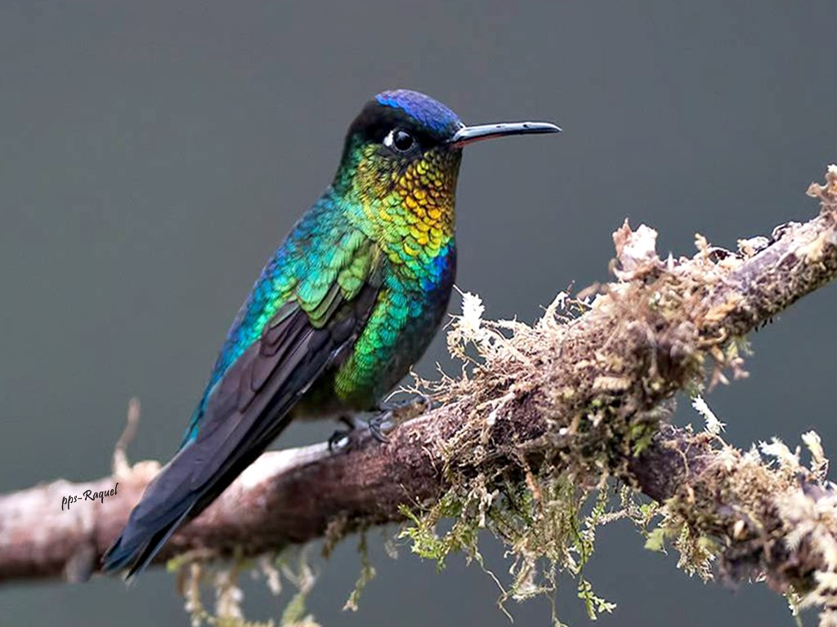

Slide 24
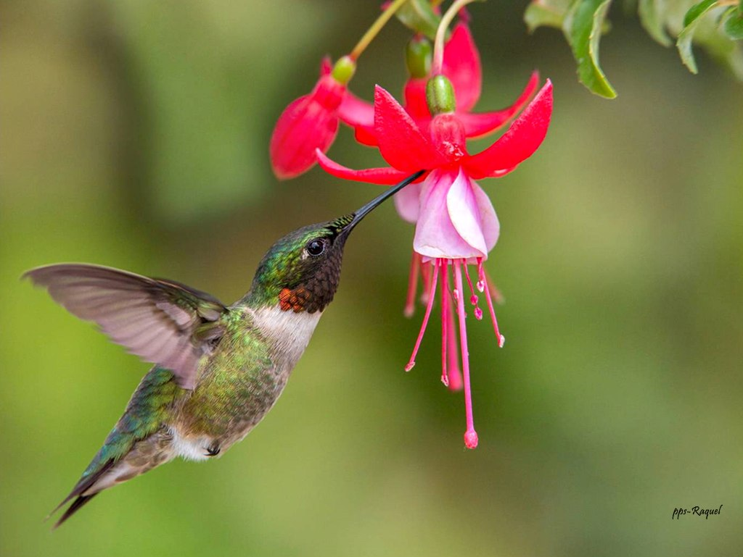


Slide 25
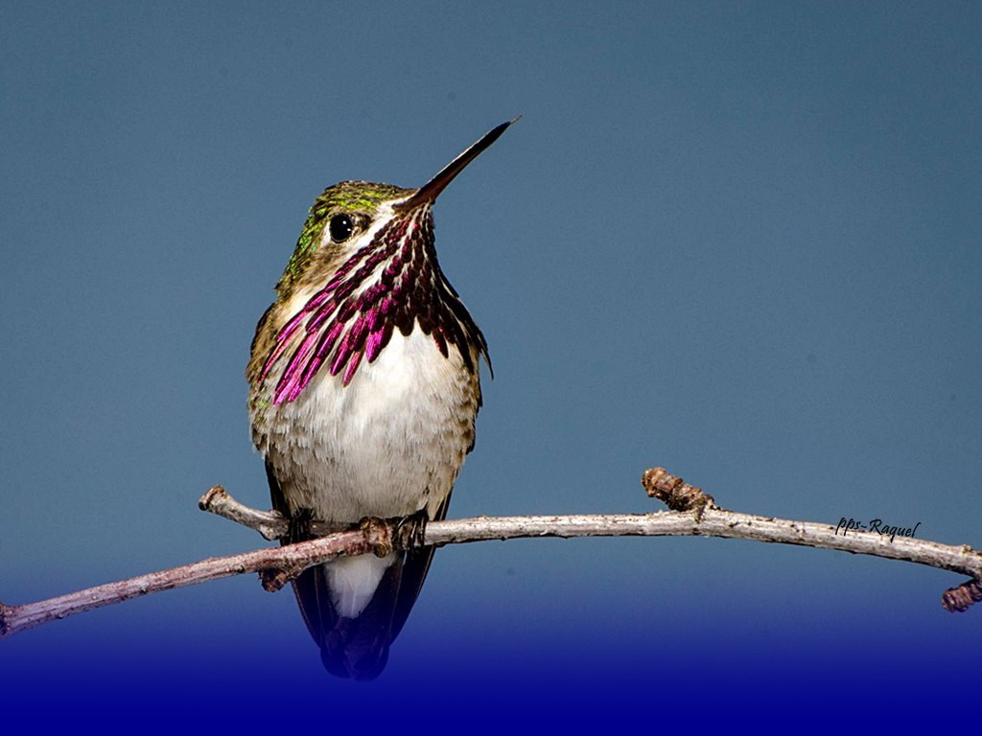


Slide 26
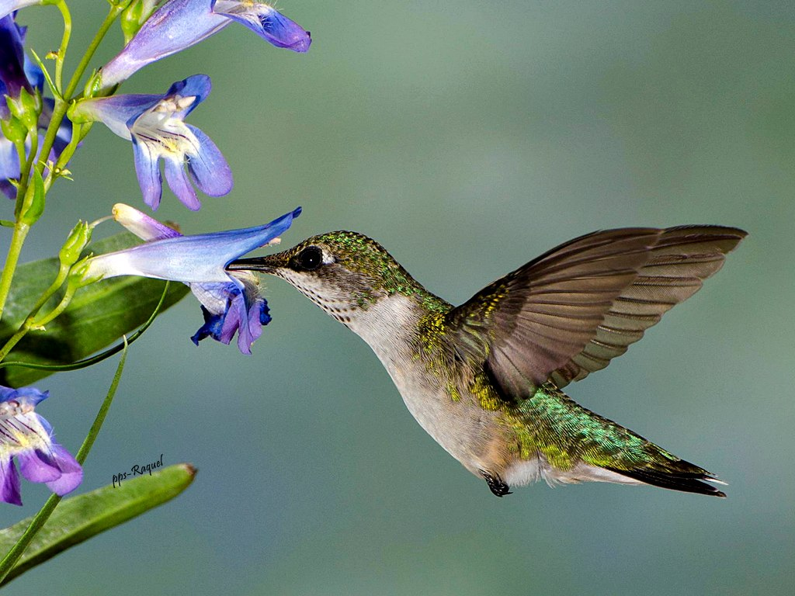


Slide 27
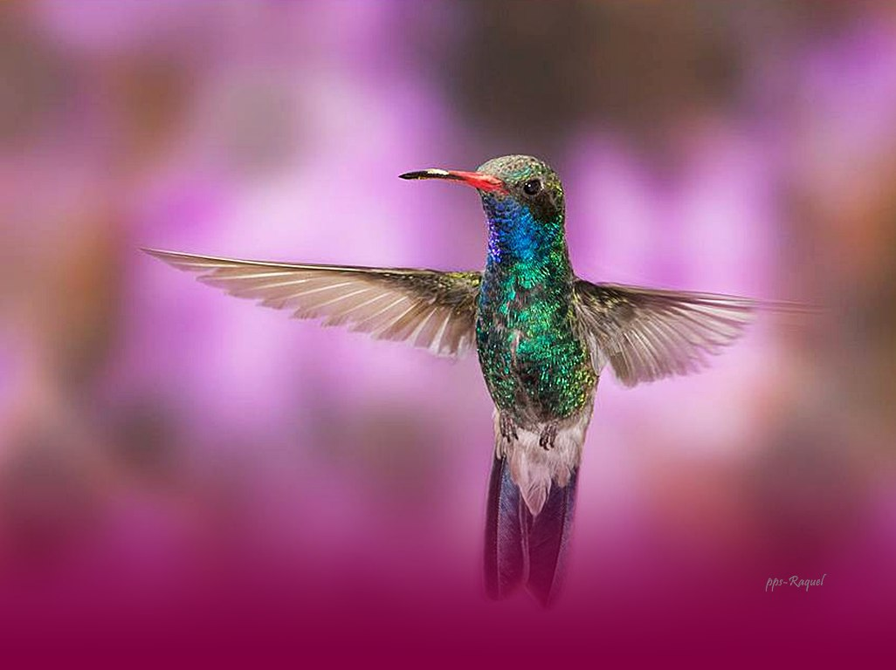


Slide 28
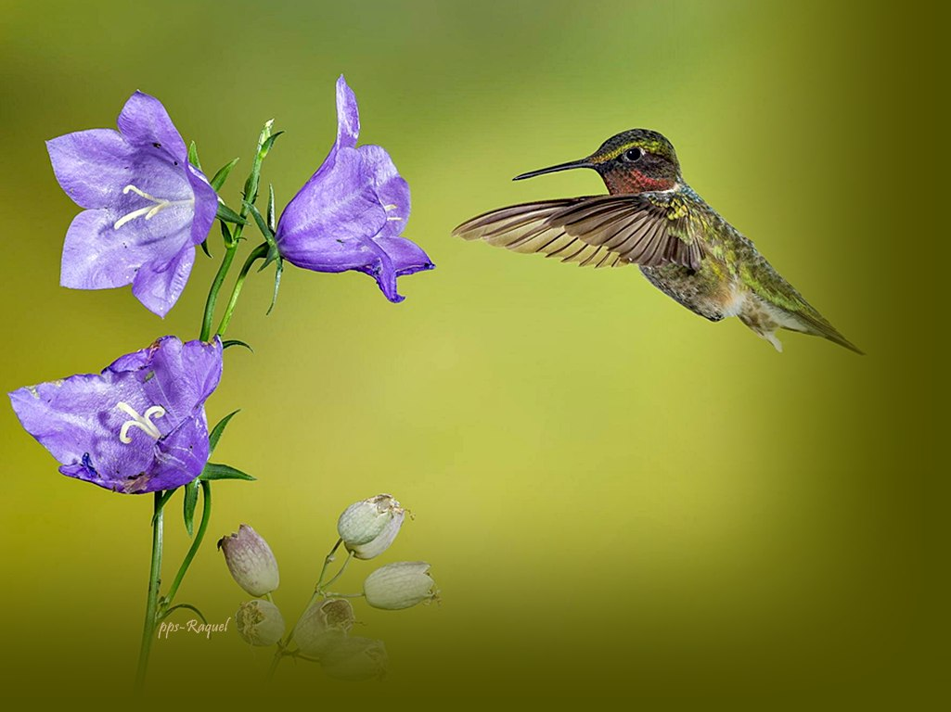


Slide 29
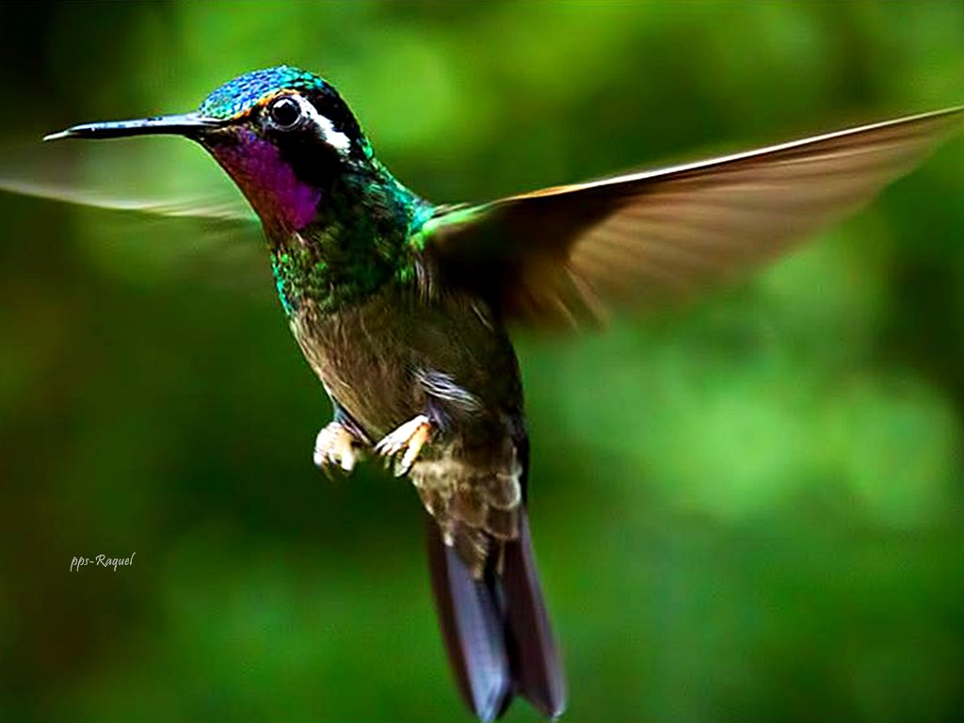

Slide 30
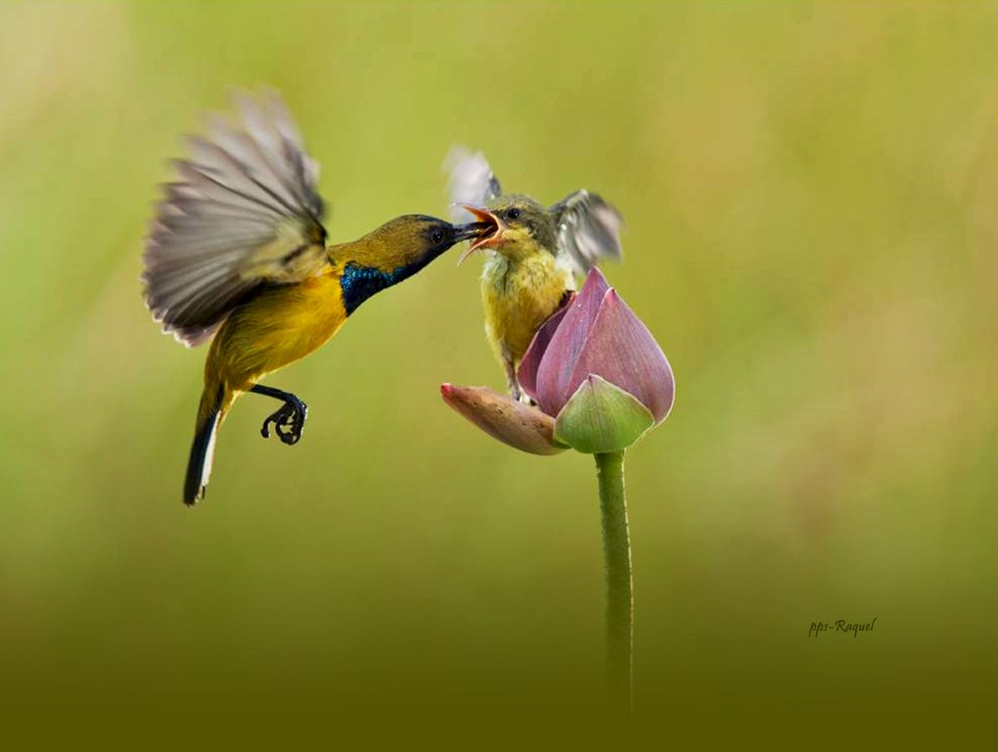


Slide 31
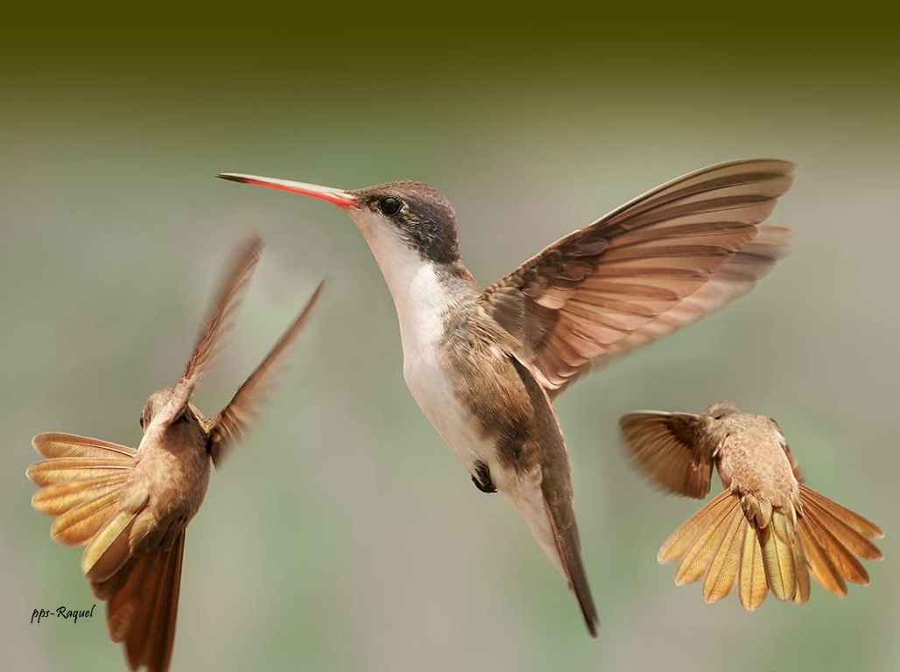


Slide 32
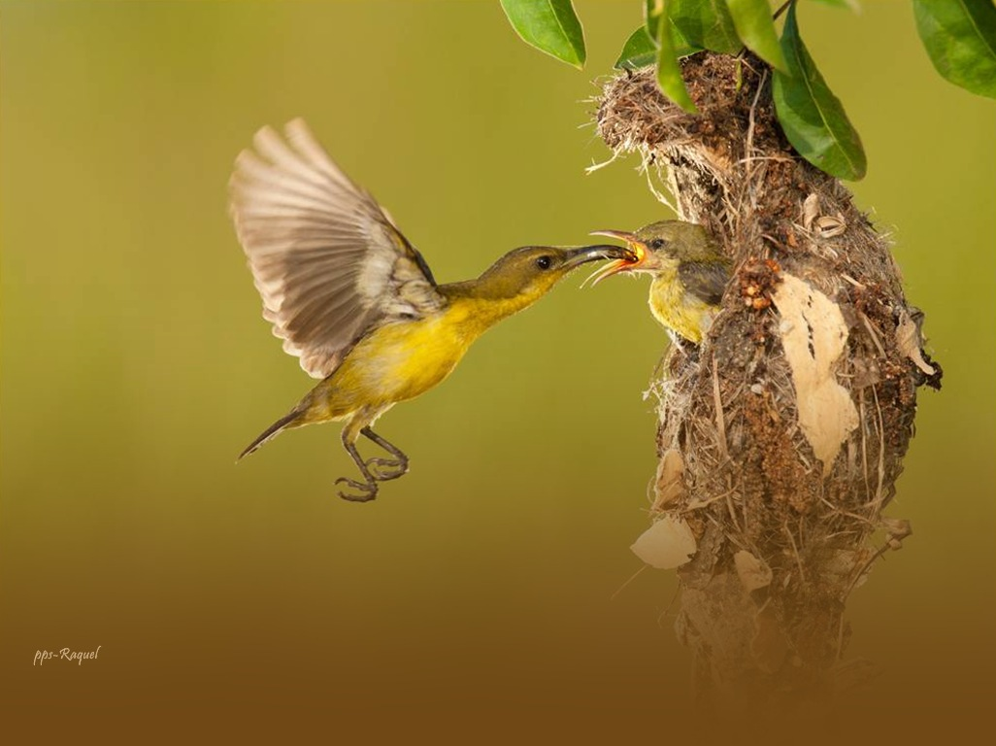

Slide 33
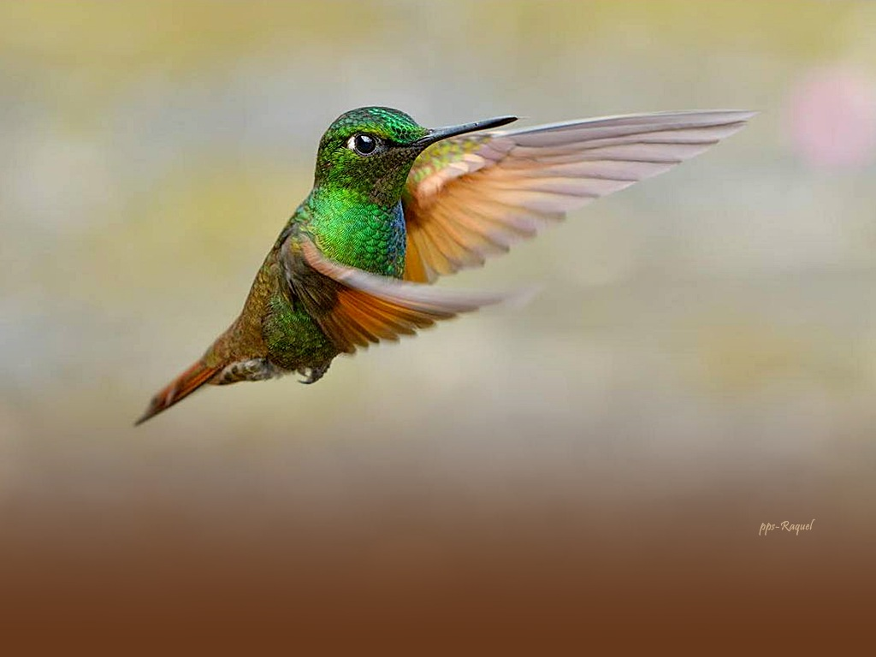


Slide 34
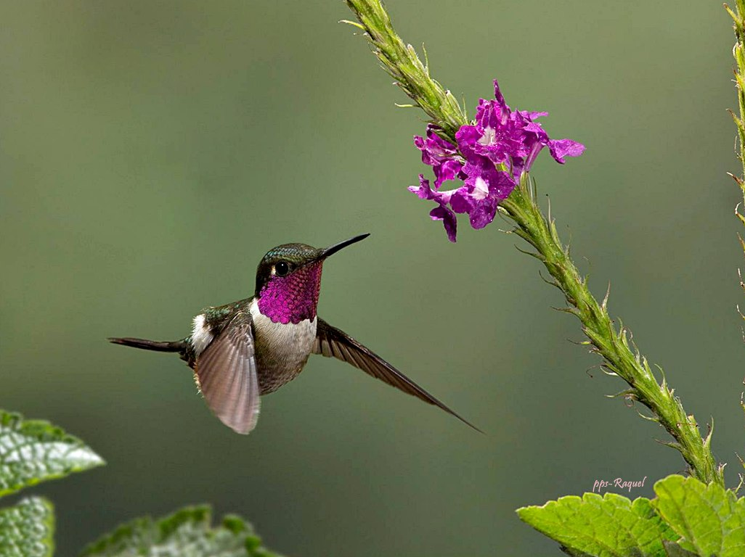

Slide 35
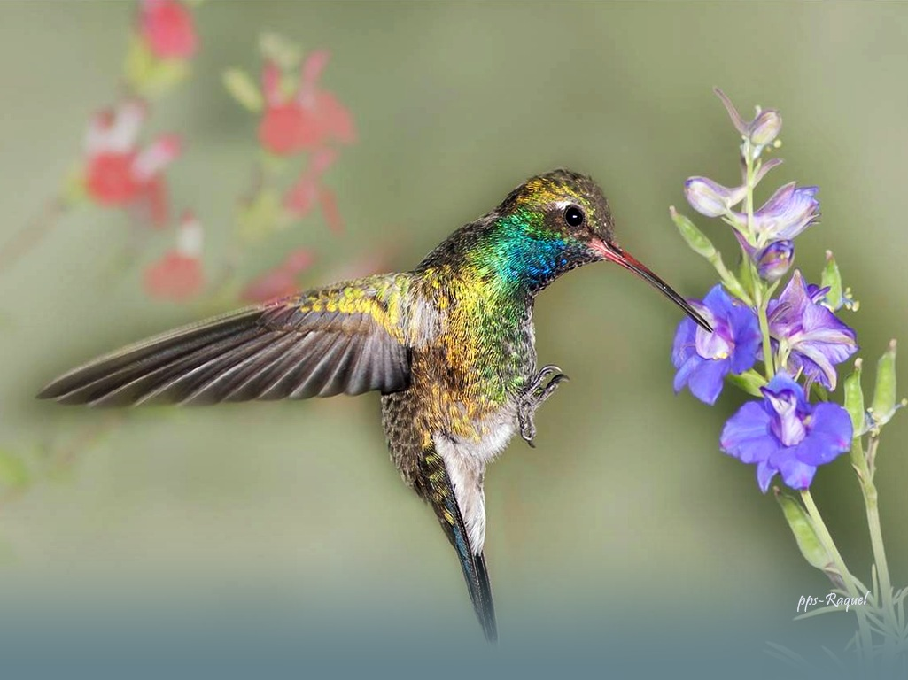

Slide 36
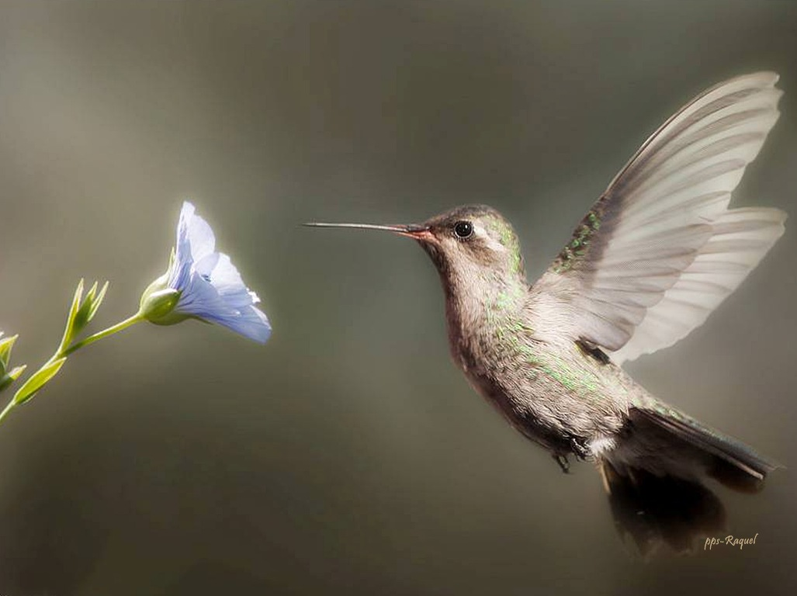

Slide 37
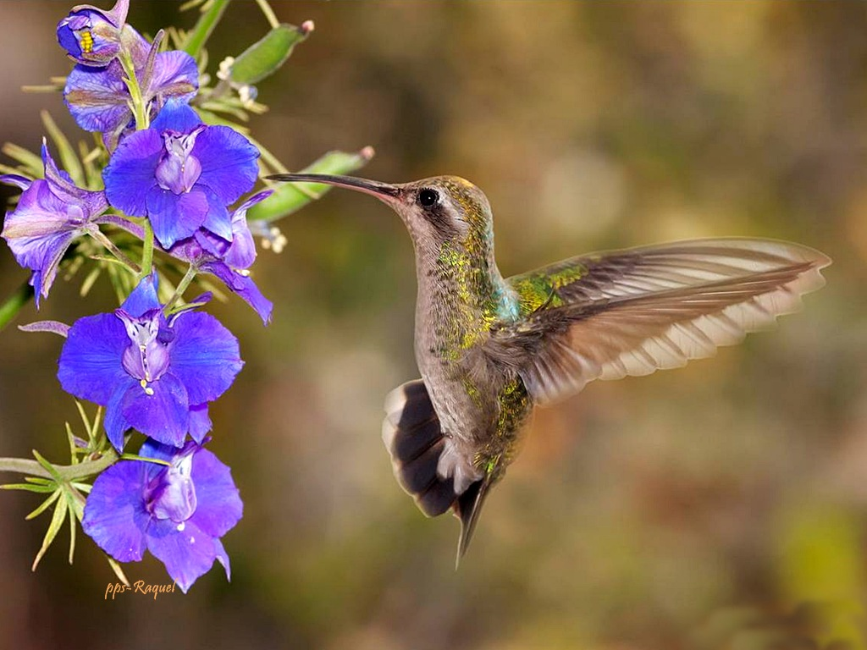


Slide 38

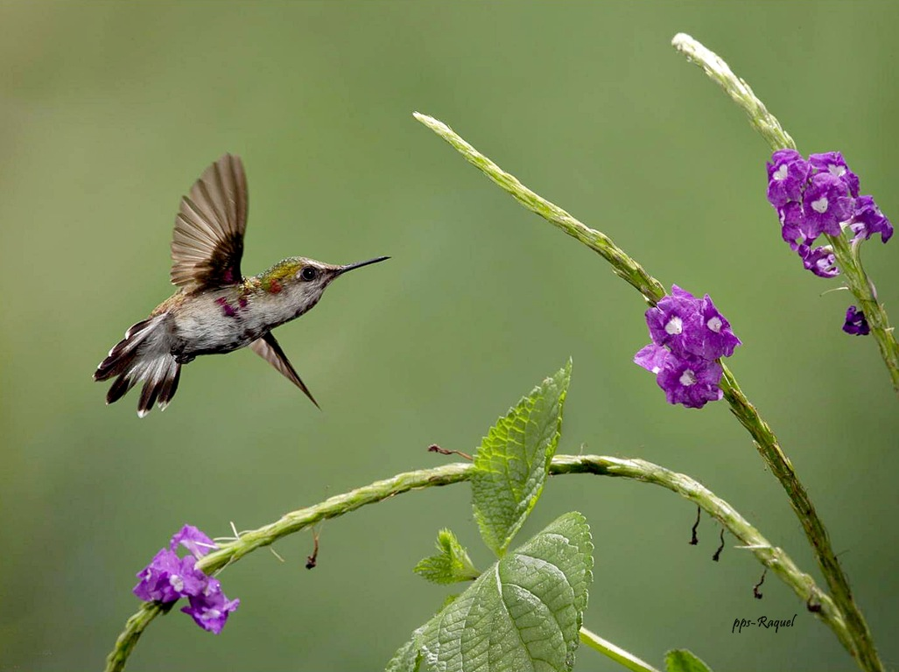

Slide 39
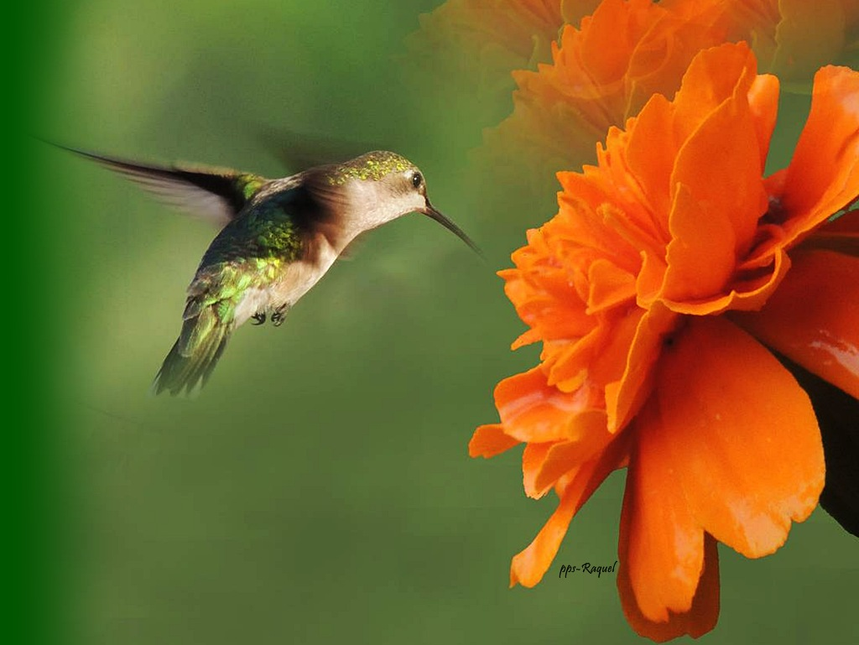

Slide 40
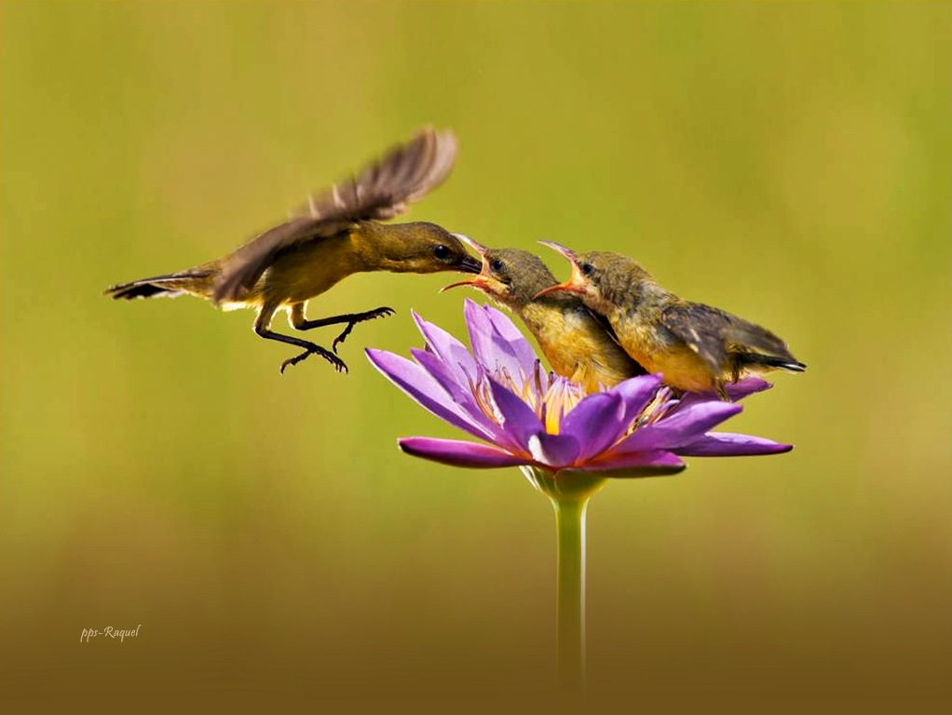

Slide 41
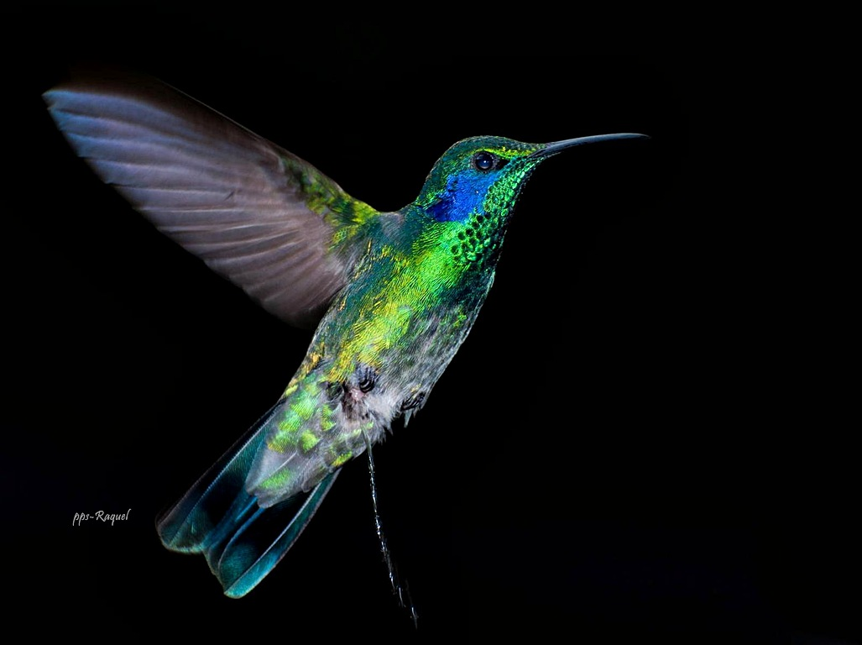


Slide 42




Accede a la sección que desees desde aquí:
PPS Exclusivos
Dedicatorias | Fechas Especiales | Graciosos | Historia y arte | Lugares | Musicales
Naturaleza y Ciencias | Política | Reflexión | Religiosos | Románticos | Salud
Si deseas recibir pps periódicamente en tu correo electrónico subscríbete aquí:

